Slide 1
NVIDIA GPU 全球分销体系
英伟达怎么发卡，BIS 怎么管，以及真要拿货会卡在哪
六道闸 · 三档国别 · 67% 集中度 · 四条拿货路径
微信公众号「GPU交易网」系列文章整合 · 2026
本资料基于公开内容整合整理 · 仅供行业研究参考

Slide 2
📖 系列导览
三篇一套：从英伟达自己设的闸，到外部监管的手，到实际拿货的路径
这三篇是一套——上篇讲机制，中篇讲边界，下篇讲落地
🔷 上篇
🌍 中篇
🔧 下篇
六道闸 / 四级认证 / 八种类型
BIS 三档定生死
配额 / KYC / 拿货路径
• 英伟达自己设了哪些筛选机制
• ODM / MGX / NCP / NPN / KYC 五闸一览
• NCP 四级 vs NPN 三级 × 八类辨析
• 易混淆的「几件事是几件事」
• 为什么外人才是真正的发牌者
• ECCN / 三级国家框架 / VEU 四种类型
• 2022–2026 六步时间线
• 2026-05-31 / 07-14 两个关键动作
• 67% 集中度的真拆法
• 五条不成文规则
• KYC 三道门 + 门外三种人
• 四条拿货路径 + 三条采购建议
「能不能拿到货，从来不是价格问题——是资格问题、属地问题、物理条件问题。」
系列导览
P. 01 / 25

Slide 3
PART
上篇
六道闸 / 四级认证 / 八种类型

Slide 4
上篇开篇：先纠正三个流传最广的误解
不纠正这三个认知，后面整个体系都看不懂
● 误解一「英伟达卖显卡给经销商」→ 错：英伟达只造芯片 + 出设计规范，硬件交给 ODM 造。
● 误解二「NCP 是个很高的会员等级」→ 错：NCP 和 NPN 是两个独立维度，不要混为一谈。
● 误解三「有认证就有配额」→ 错：授权 ≠ 认证 ≠ 免审 ≠ 配额，四把不同的锁。
● 实际上：三层筛选机制各有独立逻辑，授权属于上游 ODM 关系，认证属于设计能力，免审是法规豁免，配额是分配的「量」。
● 「几件事是几件事」是看这套体系的最大前提——混淆会带来判断错配。
上篇 · 开篇
P. 02 / 25

Slide 5
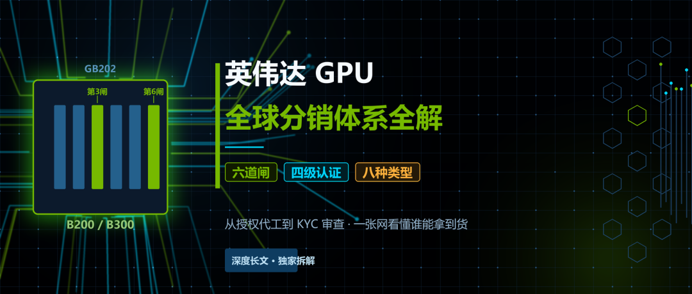
六道闸总览：一颗 GPU 如何流转到用户手里
英伟达本质上是个「只发钥匙、不亲自送货」的发卡者
💡 六道闸：ODM → MGX → 配额 → NCP → NPN → KYC
● 第三闸「配额」管「量」
● 第六闸「KYC」管「去向」
● 其余四闸决定「你有没有资格参与游戏」
● 任何一闸没通过，卡就流不到你手里
● 上游「能不能造」与下游「最终去向」都被卡在最关键的两闸上
原文 图 1：一颗 GPU 的六道闸
上篇 · 第一章
P. 03 / 25

Slide 6
第一闸 & 第二闸：能造 ≠ 有货
物理门槛两道：授权代工 + 设计认证，缺一不可
第一闸 · 授权代工 (ODM)
• 拿到「芯片 + 设计规范」的少数厂商：鸿海（工业富联）、广达、纬创、英业达、和硕、纬颖
• 永擎电子、鸿佰科技、QCT（广达子公司）
• 鸿海一家占英伟达 AI 服务器代工 40%+ 份额（独家主力 ODM）
• OEM 第一梯队：联想、戴尔、HPE、超微
第二闸 · 设计认证 (MGX)
• 英伟达的模块化参考设计平台——上游的「乐高图纸」
• 拿到 MGX 认证 ≠ 有货，只代表「能造」符合规范的整机
• MGX 是设计先于产能的标准件体系，影响整机级设计范式
上篇 · 第二章
P. 04 / 25

Slide 7
NCP 四级体系 + NPN 三级 × 八类
两套轴别混：NCP 是四级，NPN 是三级 × 八种类型
💡 Preferred (NPN) ≠ NCP；NCP 是云/IDC 类型，NPN 是覆盖所有伙伴的网络
NCP · 四级体系（旗舰卡主力出口路径）
Exemplar Cloud
Reference Platform
NCP（一般）
候选池
16 家
7 家
数十家
数千家
TCO + 工作负载测试
NCP 参考架构深度协作
具备部署与优化能力
探索 / 培育中
NPN · 三级 × 八类（类型 ≠ 等级）
Registered
Preferred
Elite
入门
第一道真门槛
最深层承诺
能报价，不保证有货
完成 KPI / 营收 / 培训
主观判断项，配额起点
八种类型 ≠ 等级：外宣「XX 是 Elite」必须说明具体类型
上篇 · 第三 / 四章
P. 05 / 25

Slide 8
第六闸：KYC — 兜底防转运
KYC 每单必过，不是名单、是门槛
💡 KYC 三步穿透：股权穿透 → 物理核实 → 用途确认
① 股权穿透
② 物理核实
③ 用途确认
核实最终母公司，层层穿透
实地走访，核对合约
访谈最终用户
登记多层级持股结构
确认卡在哪里、谁在用
杜绝经第三国转运
⚠ 授权和认证都不能替代 KYC——OEM 卖 B300 同样要过
2026 年执行收紧：实地走访 + 合约核对 + 访谈最终用户成为标配
上篇 · 第五章
P. 06 / 25

Slide 9
NCP vs NPN 速查表
两个维度一张表说清：两套轴别混
易错点：Preferred (NPN) ≠ NCP；利通电子是 NPN Preferred
维度
NPN
NCP
全称
NVIDIA Partner Network
NVIDIA Cloud Partner
本质
一个网络（涵盖所有伙伴）
一种类型（只在云 / IDC）
层级
Registered / Preferred / Elite
Exemplar / Reference Platform / 一般 NCP
规模
全球数千家（国内超 100 家）
全球数十家
拿货
看层级与类型
🔴 强 · 旗舰卡主力出口
上篇 · 第六章
P. 07 / 25

Slide 10
上篇核心判断（四条）
发卡体系最贵的一道门是「邀请制」
💡 上篇一句话：英伟达筛的不是「够不够格」，而是「是不是自己人」
● ① 分销体系 = 发卡体系：英伟达靠授权、配额、审查三把锁控制每次流转，不是传统经销商卖货
● ② 六道闸里只有两道是真闸门：第三闸管「量」、第六闸管「去向」；其余四闸决定「有没有资格参与游戏」
● ③ NCP 与 NPN 是两套轴：Exemplar（16 家）→ Reference Platform（7 家）→ NCP（数十家）→ NPN（数千家）
● ④ 最贵的那道门是邀请制：英伟达筛的不是「够不够格」，而是「是不是自己人」
上篇 · 收尾
P. 08 / 25

Slide 11
PART
中篇
BIS 三档定生死

Slide 12
中篇开篇：为什么必须懂 BIS
六道闸能不能为你打开，最终不取决于英伟达，取决于 BIS
你所在的位置 > 你的预算
英伟达自己也是被管的一方——想卖给谁、看华盛顿那本规则手册
接下来五节：
• ① ECCN：芯片是怎么被编号管起来的
• ② 三级国家框架：你所在的位置决定你能拿到什么
• ③ VEU：那本「免死金牌」
• ④ 时间线：六个节点（2022–2026）
• ⑤ 白名单砍半：2026-07-14 一道新规卡住半个亚洲
中篇 · 开篇
P. 09 / 25

Slide 13
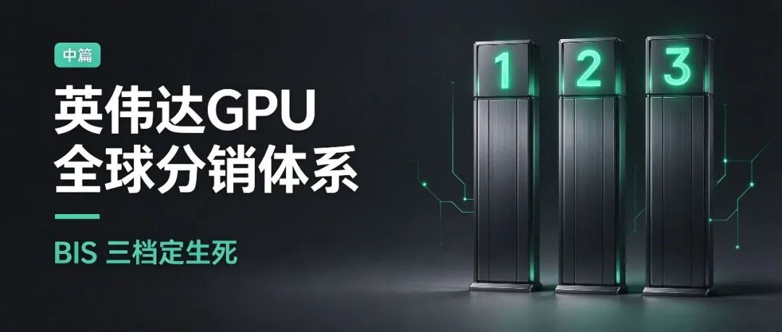
ECCN：芯片是怎么被编号管起来的
BIS 不点名管某型号，而是给每一类物项编一个号（ECCN）
💡 ECCN = Export Control Classification Number，出口管制分类编码，五位数
● 3A090 — 先进芯片主条目（电子类 / 系统与部件 / 第 090 号）
● 4A090 — 相关组件条目
● 4E091 — 模型本身（注意：管的不只是硬件，还有「模型本身」）
● TPP（Total Processing Performance）总算力 + 性能密度（TPP÷面积）双重锁定
● 2024 年 12 月 HBM 也进入管制清单（卡内存等于卡算力）
● 看号就能猜出管什么——这是 ECCN 的设计初衷
原文 图 1：先进计算芯片三大管制号
中篇 · 第一章
P. 10 / 25

Slide 14
三级国家框架：你所在的位置，决定你能拿到什么
同样的芯片，卖给不同国家待遇完全不同
💡 「推定拒绝」= 默认答案是「不」。举证责任完全翻过来——你得证明自己例外
Tier 1
Tier 2
Tier 3
约 18 个国家
约 120 个国家
约 20 个国家
• 基本不设限（你签字就行）
• 代表：日本 / 德国 / 韩国 / 英国
• 中国台湾 / 荷兰
• 有额度上限（满足条件就行）
• 可申请 VEU / NVEU 解限
• 代表：印度 / 新加坡 / 沙特
• 巴西 / 以色列 / 越南
• 推定拒绝 Presumption of Denial
• 你连窗口都没有
• 代表：中国 / 俄罗斯 / 伊朗
• 朝鲜 / 白俄罗斯
三档之间不是「难易」区别，是「资格」区别——Tier 3 那扇「可以申请」的窗口，实际上是装饰门
中篇 · 第二章
P. 11 / 25

Slide 15
VEU：那本「免死金牌」
Validated End User：被认定后可在 Tier 2 突破额度上限
💡 VEU 含金量排序：General < Data Center < NVEU < UVEU
General VEU
Data Center VEU
NVEU
UVEU
1 级
2 级
3 级
4 级 ↑
一般民用
数据中心
国家经验证最终用户
全球通用 · 门槛最高
综合信用与合规体系审查
场所核查 + 终端用途审查
由该国政府背书并通报 BIS
大型跨国云厂商专属
大型跨国云厂商主攻 UVEU 路径——这是当前含金量最高的「免死金牌」
中篇 · 第三章
P. 12 / 25

Slide 16
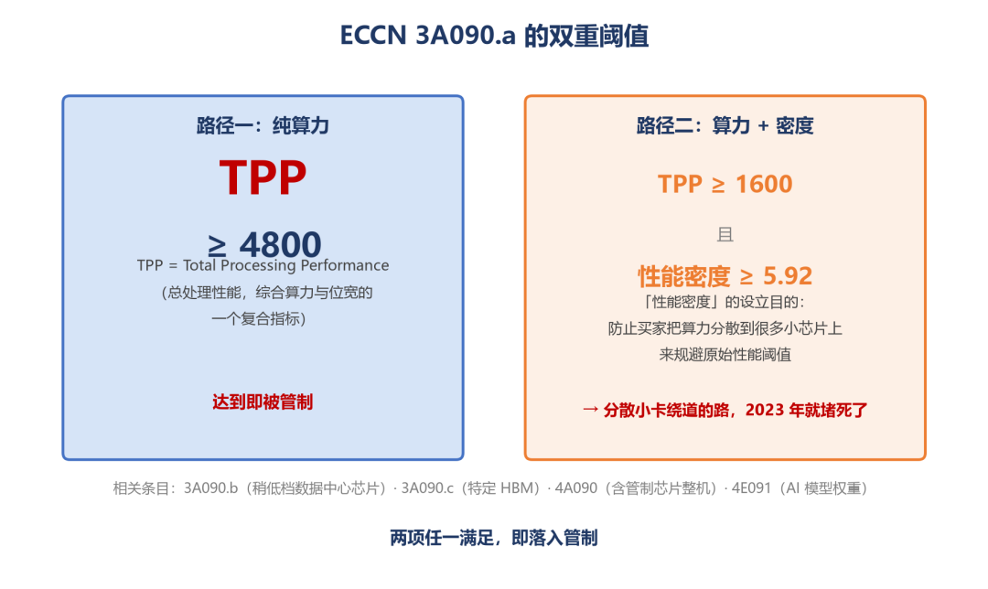
BIS 时间线：六个节点（2022–2026）
每一轮都在补上一轮的漏洞
💡 2026 年 1 月开了 H200 许可通道，但「开口不等于能走通」
● 六步：算力门槛 → HBM 纳入 → AI Diffusion → 大区限令 → VEU 完善 → H200 通道
● 2026-01 H200 获许可通道，但中方还有一道逐案审批
● 两道审批叠加，实际交付率极低
● 规则是持续补漏的过程——每一步都在收紧或澄清
● 任何「暂不执行」的规则都可能在某天重启
原文 图 2：BIS 六步时间线
中篇 · 第四章
P. 13 / 25

Slide 17
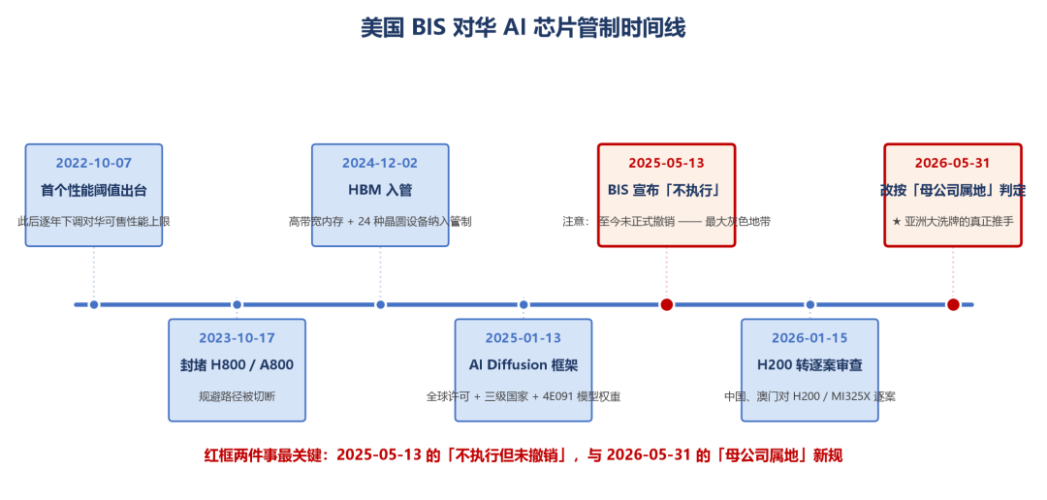
白名单砍半：一道新规卡住半个亚洲
2026 年 7 月 14 日 — neocloud 重灾区
💡 FT 首发、路透跟进：逾半数亚洲客户被移除，重灾区是 neocloud
● 被砍原因：客户集中 + 终端用途链条长
● 代表：CoreWeave / Nebius / Nscale / Lambda
● 这是配额闸 + KYC 闸同时收紧的落地结果
● 看正式废止，别听「暂不执行」
● 浮动盘 18% 说砍就砍，国内公司大多摸不到这块的边
原文 图 3：白名单砍半 + BIS 收紧双轨
中篇 · 第五章
P. 14 / 25

Slide 18
中篇核心判断（四条）
发牌权在 BIS 手上，不是英伟达
💡 「架构越复杂，越说明有东西不想让人看见」
● ① 发牌权在 BIS：英伟达设六道闸，BIS 决定这六道闸能不能对你打开
● ② 三层叠加才是完整管制：ECCN 管「是什么」+ 国家框架管「能去哪」+ VEU 管「例外给谁」
● ③ 最危险的不是明令禁止，是「不执行但未撤销」：AI Diffusion 至今挂在法律文本里
● ④ 换注册地这条路 2026-05-31 后正式走不通：母公司属地判定，离岸架构失效
中篇 · 收尾
P. 15 / 25

Slide 19
PART
下篇
配额 / KYC / 拿货路径

Slide 20
下篇开篇：钱不是最重要的通行证
英伟达挑客户的方式像发邀请函，不像开门做生意
钱 不 是 通行证
它先看的不是你的账户，是三件事：你是谁、你在哪、你的机房长什么样
下面拆四件事：
• ① 67% 集中度的真拆法
• ② 五条没人写下来的规则
• ③ KYC 的三道门 + 门外三种人
• ④ 四条拿货路径 + 三条采购建议
下篇 · 开篇
P. 16 / 25

Slide 21
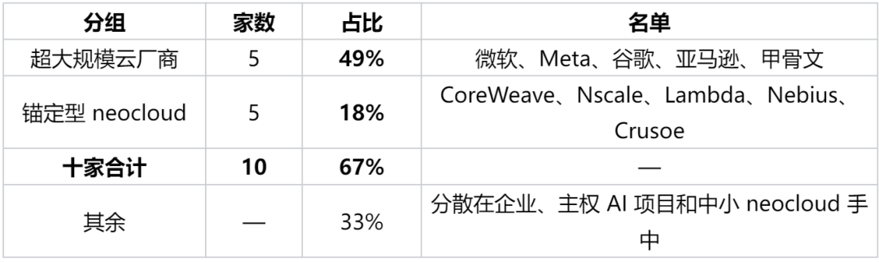
67% 集中度：真正要看的不是总数，是它怎么拆
Blackwell 级算力约 67% 掌握在十家手里——但要拆成 49% / 18% 看
💡 一边是 49% 纹丝不动，一边是 18% 说砍就砍
● 第一组 49% = 基本盘：微软 / Meta / 谷歌 / 亚马逊 / 甲骨文
● 第二组 18% = 浮动盘：CoreWeave / Nebius / Nscale / Lambda 等
● 剩 33% 被几千家厂商瓜分
● 2026-07-14 砍的就是第二组
● 数据来源：American Compute，2026-04-20
原文 图 1：67% 集中度拆解饼图
下篇 · 第一章
P. 17 / 25

Slide 22
五条不成文的规则
以下不在任何官方文件里，但实际决定谁能拿到货
💡 规则一：配额是邀请，不是订单
● ① 配额是邀请，不是订单——英伟达先决定给谁配额，下单是结果不是起点
● ② 被审的是机房，不是钱——审你电力 / 承重 / 散热 / 运维 / 上架记录。钱是必要不充分条件
● ③ 头部通吃——大规模部署摊薄英伟达服务成本 + 更容易通过监管审查
● ④ 合规是筛子，不是门槛——筛眼会变；2026-05-31 澄清 2023 年规则继续生效
● ⑤ 涨价传导链——HBM + 先进封装 → 配额 → OEM → 渠道 → 终端
下篇 · 第二章
P. 18 / 25

Slide 23
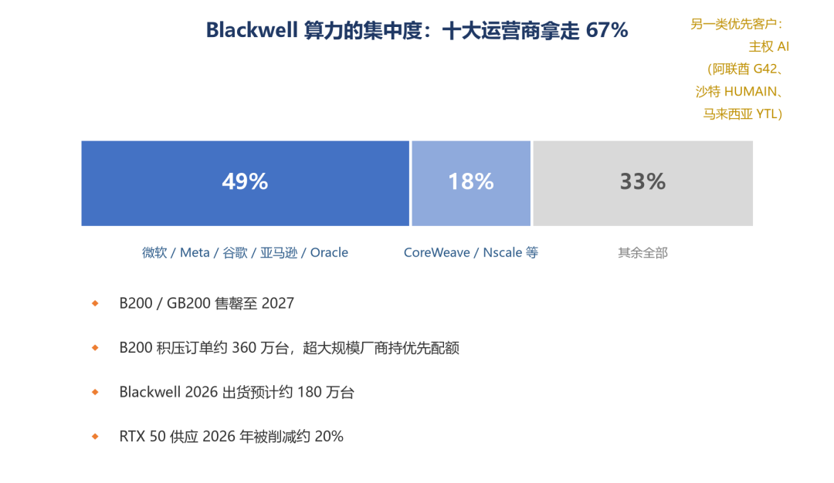
KYC：三道门 + 卡在门外的三种人
KYC 不是一次审核，是三道门一道道过
💡 最容易卡在第三道——物理核验，不是纸面工作
● 第一道 · 主体资质：注册地 / 股权 / 实控人 / 经营范围
● 第二道 · 终端用途：训练 / 推理 / 模型 / 客户 / 转售
● 第三道 · 物理核验：场所 / 上架 / 联网 / 运维
● 门外三种人：① 股权穿透卡 ② 用途说不清 ③ 物理对不上
● 母公司属地判定后，境外壳的价值显著下降
原文 图 2：KYC 三道门
下篇 · 第三章
P. 19 / 25

Slide 24
四条拿货路径 + 各自代价
四条路成本结构完全不同——不能只比单价
💡 选哪条路取决于：硬件还是算力、预算结构、合规接受度、容错空间
A 路 · 直接采购
B 路 · 算力租赁
C 路 · 渠道商
D 路 · 灰色路径
通过 NCP / OEM 下单拿卡
采购云算力服务，不持有硬件
通过授权分销 / 集成商拿货
通过非授权渠道快速拿货
贵在前端，但资产归你
入口便宜，长期支出不确定
介于两者之间，代价是渠道成本
看起来最便宜，直到出事
选错的成本远高于单价的差额——一旦触发合规风险，整批货与渠道一起被冻结
下篇 · 第四章
P. 20 / 25

Slide 25
系列收尾 · 一句话
英伟达 GPU 全球分销体系 · 上中下合集
能不能拿到货，从来不是价格问题
它是资格问题、属地问题、物理条件问题
任何一个以价格为核心卖点的承诺，都值得你再问一遍：它凭什么能拿到配额
那是一切判断的锚
微信公众号「GPU交易网」 · 2026 系列文章整合整理
本资料基于公开内容整合整理 · 仅供行业研究参考

